Slide 1
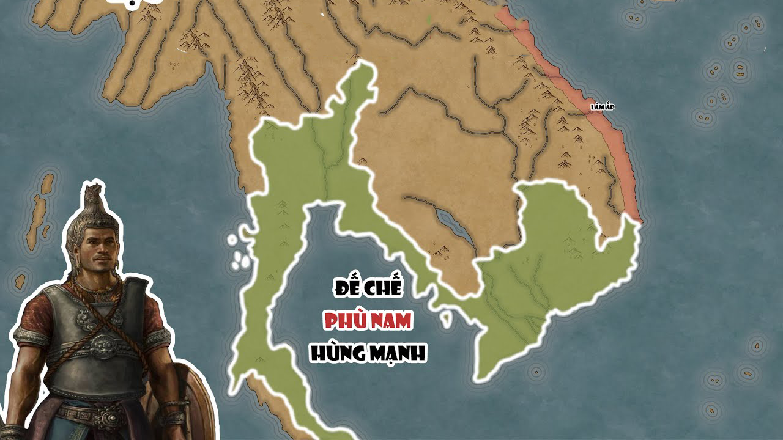



Notes:
Để kiểm chứng cho những hiểu biết của các em về vương quốc Phù Nam, chúng ta cùng vào bài học ngày hôm nay: Bài 6 – Vương quốc Phù Nam.

Slide 2


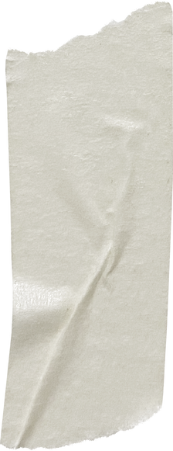

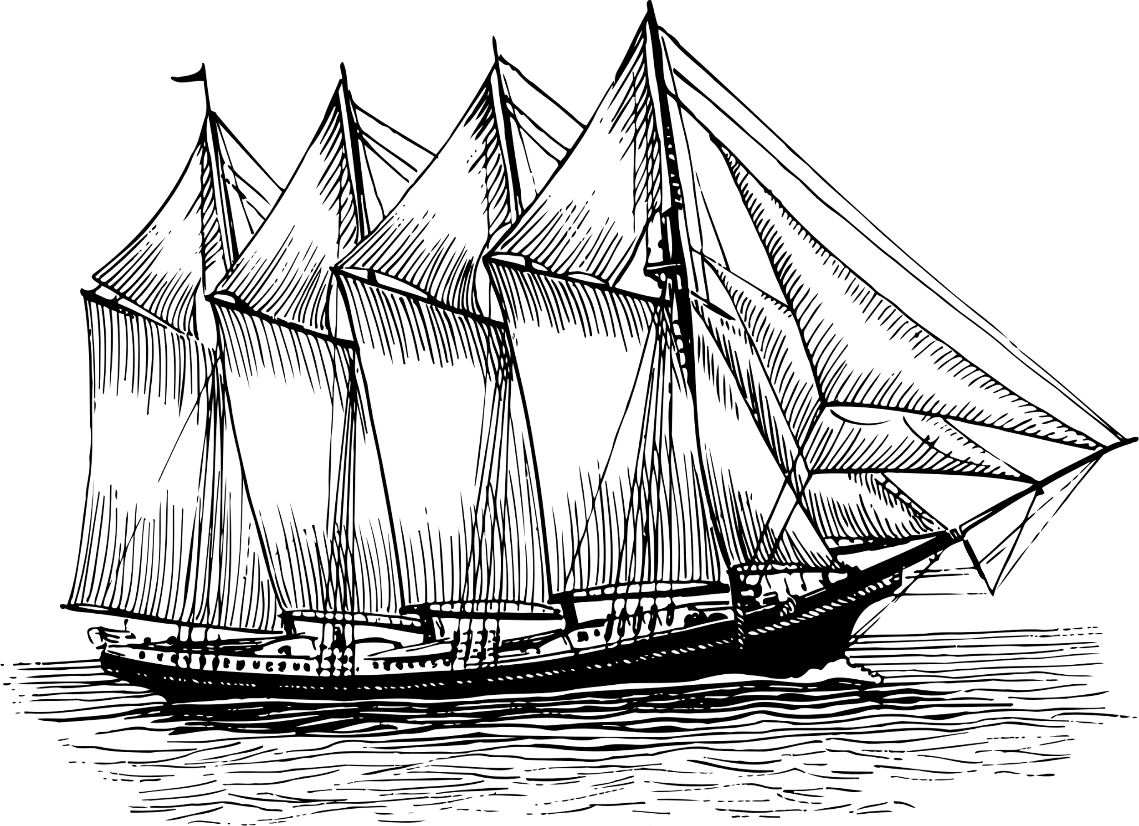
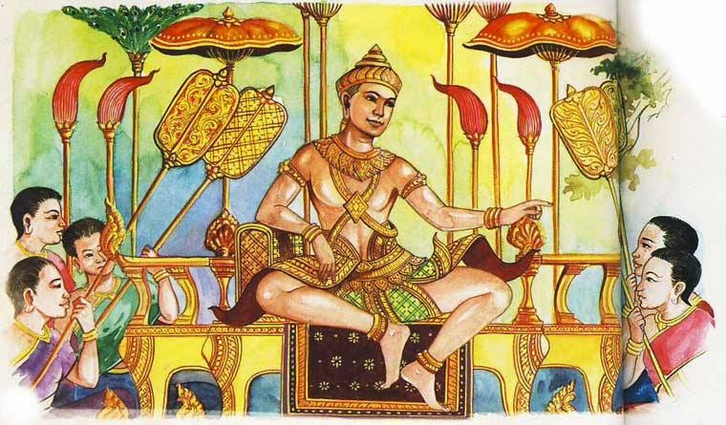
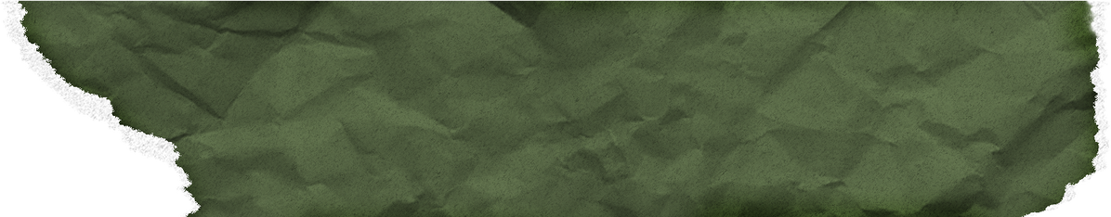
Hoạt động 1:
Tìm hiểu về sự thành lập của Vương quốc Phù Nam.

Slide 3

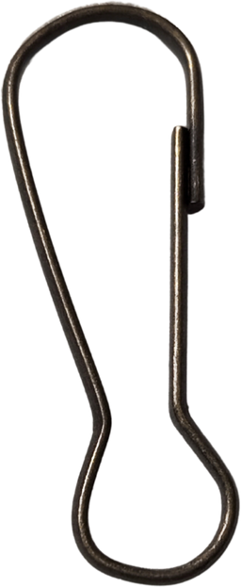
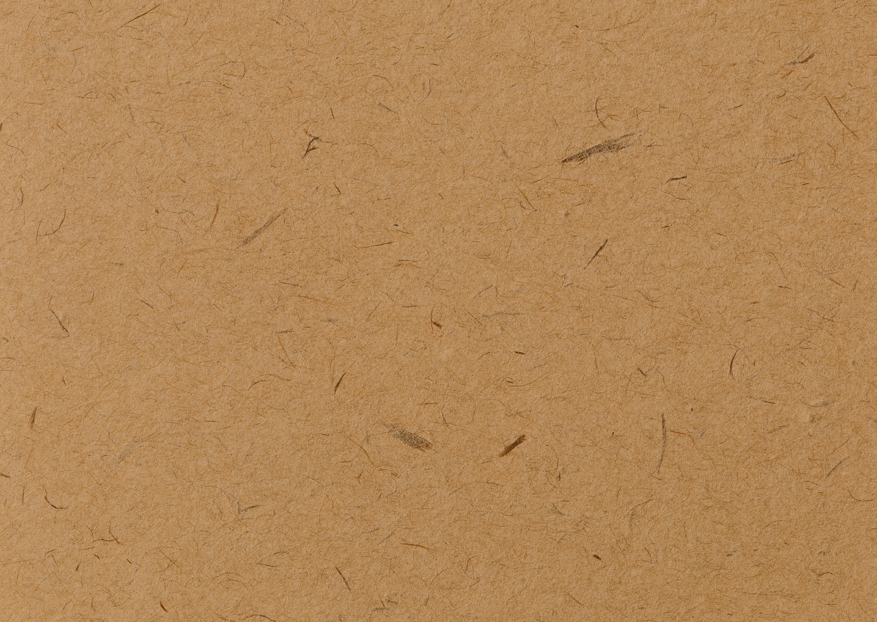



Những bằng chứng nào chứng tỏ sự tồn tại của Vương quốc Phù Nam?

Slide 4
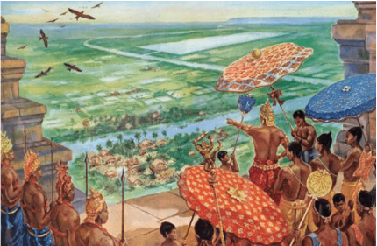
Hoạt động 2:
Tìm hiểu về một số hiện vật khảo cổ học của Vương quốc Phù Nam.

Slide 5
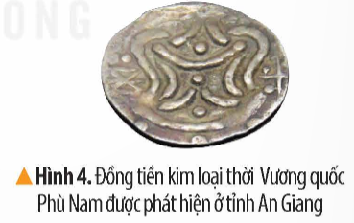
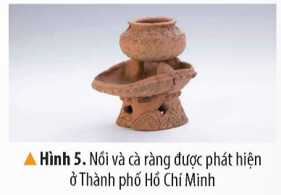
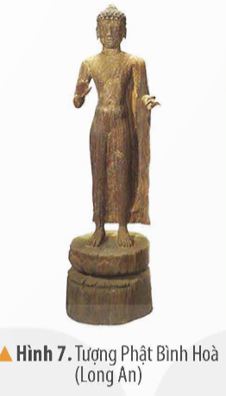
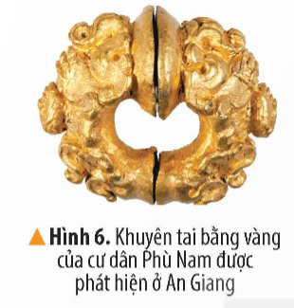
Đọc thông tin và quan sát các hình từ 4 đến 7, hãy kể tên và mô tả một số hiện vật khảo cổ học của Vương quốc Phù Nam.

Slide 6
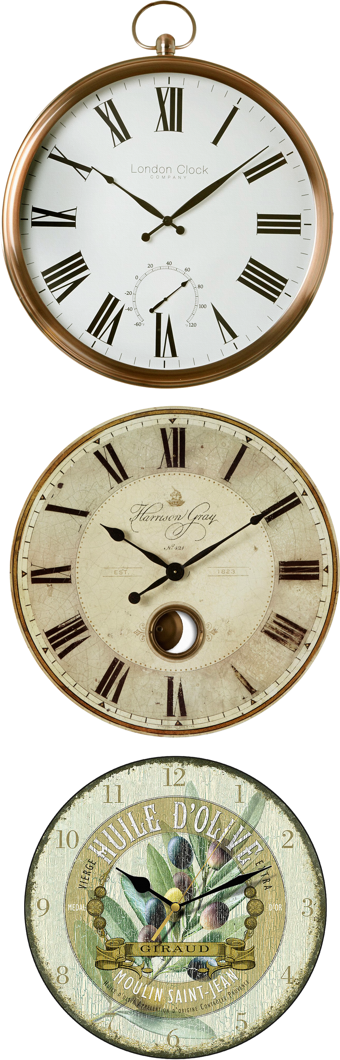

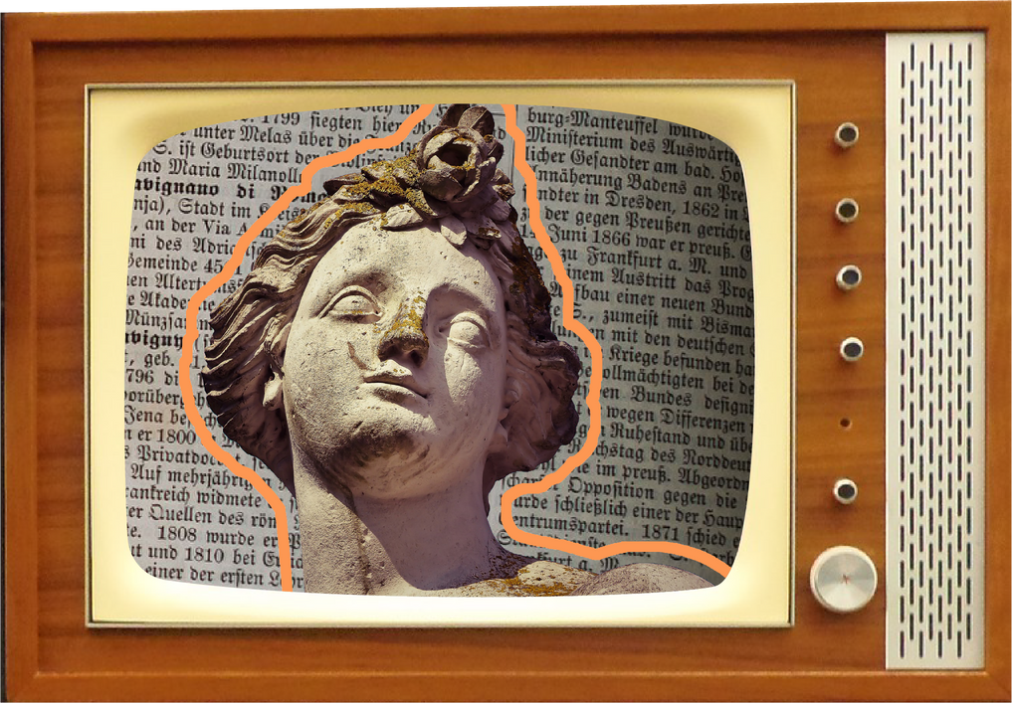

Slide 7
Trình bày sự thành lập của
Vương quốc Phù Nam.

